Slide 1




ỦY BAN NHÂN DÂN P. QUY NHƠN BẮC
TRƯỜNG TIỂU HỌC NGÔ QUYỀN
CHÀO MỪNG QUÝ THẦY CÔ VỀ DỰ GIỜ
MÔN: TOÁN
Lớp :3D
Giáo viên thực hiện: Nguyễn THẾ HỘI

Slide 2








Slide 3



Hướng dẫn
Click vào bắt đầu để đến trò chơi.
Click vào Pikachu để hiện đáp án đúng.
Bấm chuột trái để chuyển sang câu hỏi tiếp theo.
Bắt đầu

Slide 4

Số 6 315 gồm mấy nghìn, mấy trăm,
mấy chục và mấy đơn vị?
6 315 gồm 6 nghìn 3 trăm 1 chục 5 đơn vị.

Slide 5
Số 4 207 gồm mấy nghìn, mấy trăm,
mấy chục và mấy đơn vị?
4 207 gồm 4 nghìn 2 trăm
0 chục 7 đơn vị.

Slide 6

TOÁN 3
Tập 2
Tuần 19
Bài 60: Các số trong phạm vi
10 000 (tiếp theo) – Tiết 2

Slide 7


Ấn để đến trang sách

Slide 8

Viết mỗi số sau thành tổng của nghìn, trăm, chục, đơn vị (theo mẫu):
4
Mẫu: 3 567 = 3 000 + 500 + 60 + 77
5 832
= 5 000 + 800 + 30 + 2
7 575
= 7 000 + 500 + 70 + 5
8 621
= 8 000 + 600 + 20 + 1
4 444
= 4 000 + 400 + 40 + 4

Slide 9
5
Nêu các số có bốn chữ số (theo mẫu):
Mẫu: 6 000 + 400 + 80 + 2 = 6 482
b) 5 000 + 800 + 8
a) 9 000 + 500 + 50 + 7
= 9 557
= 5 808
3 000 + 600 + 80 + 1
= 3 681
7 000 + 30 + 9
= 7 039

Slide 10
5
Nêu các số có bốn chữ số (theo mẫu):
Mẫu: 6 000 + 400 + 80 + 2 = 6 482
c) 6 000 + 600 + 60
= 6 660
d) 4 000 + 4
= 4 004
9 000 + 100
= 9 100
7 000 + 20
= 7 020

Slide 11

Ấn để đến trang sách

Slide 12

6
Số?
Mẫu: 8 551 gồm 8 nghìn 5 trăm 5 chục 1 đơn vị
?
Số gồm 7 nghìn 2 trăm 3 chục 9 đơn vị.
$$\text{7 239}$$

Slide 13

Câu hỏi 2
?
Số gồm 1 nghìn 6 trăm 4 chục.
$$\text{1 640}$$

Slide 14

Câu hỏi 3
?
$$\text{8 053}$$
Số gồm 8 nghìn 5 chục 3 đơn vị.

Slide 15

Câu hỏi 4
?
Số gồm 2 nghìn 8 đơn vị.
$$\text{2 008}$$

Slide 16

Câu hỏi 5
Số gồm 6 nghìn 7 trăm.
?
$$\text{6 700}$$

Slide 17

Câu hỏi 6
Số gồm 3 nghìn 6 chục.
?
$$\text{3 060}$$

Slide 18

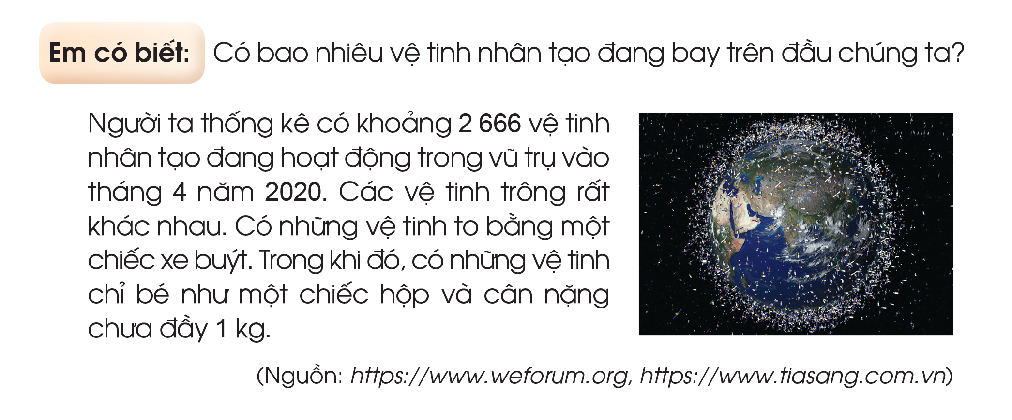

Slide 19
Theo số liệu được nhắc đến trong phần tim hiểu có khoảng hàng nghìn Vệ tinh nhân tạo là những vật thể do con người chế tạo và phóng vào vũ trụ bằng tên lửa để bay quanh Trái Đất. Chúng giống như những "con mắt" từ xa theo dõi hành tinh của chúng ta.
Số lượng vệ tinh: Tính đến năm 2026, có hàng nghìn vệ tinh đang bay trên đầu chúng ta ở các độ cao khác nhau. Trong bài toán tại trang 9, các em sẽ bắt gặp các số đo khoảng cách hoặc số lượng vệ tinh lên đến hàng nghìn (ví dụ: 10 000) để luyện tập cách đọc và viết số.
-Truyền thông: Giúp chúng ta xem truyền hình, gọi điện thoại và sử dụng internet toàn cầu.
-Dự báo thời tiết: Quan sát các đám mây và cơn bão để cảnh báo sớm cho con người.
-Định vị (GPS): Giúp bản đồ trên điện thoại chỉ đường chính xác khi chúng ta đi chuyển........

Slide 20
HƯỚNG DẪN VỀ NHÀ
Ôn lại cách nhận biết cấu tạo của số có bốn chữ số gồm các nghìn, trăm, chục, đơn vị.
Viết thêm các số trong phạm vi 10 000 thành tổng các nghìn, trăm, chục, đơn vị và ngược lại.
Tìm hiểu xem người ta dùng số trong phạm vi 10 000 vào những việc gì.

Slide 21





6
Số?
Mẫu: 8 551 gồm 8 nghìn 5 trăm 5 chục 1 đơn vị
?
$$\text{7 239}$$
Số gồm 7 nghìn 2 trăm 3 chục 9 đơn vị.
?
Số gồm 1 nghìn 6 trăm 4 chục.
$$\text{1 640}$$
?
Số gồm 8 nghìn 5 chục 3 đơn vị.
$$\text{8 053}$$
Số gồm 2 nghìn 8 đơn vị.
?
$$\text{2 008}$$
?
Số gồm 6 nghìn 7 trăm.
$$\text{6 700}$$
?
Số gồm 3 nghìn 6 chục.
$$\text{3 060}$$

Slide 22




